Slide 1
Autor: Olga Kociánová
Datum ( období): říjen 2011
Ročník: 1. ročník
Oblast: Jazyk a jazyková komunikace. 1. stupeň. Český jazyk a literatura. Jazyková výchova. 1. období.
Anotace: Aktivita podporuje syntézu dvou písmen v jednu slabiku, čtení slabik spojují žáci s obrázkem, který pomáhá pochopit smysl čteného.

Slide 2

Slabiky a obrázky
VY_12_INOVACE_09_SLABIKY A OBRÁZKY

Slide 3

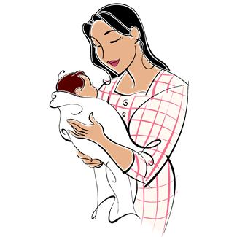

Spoj slabiku s obrázkem
má
me
ma

Slide 4

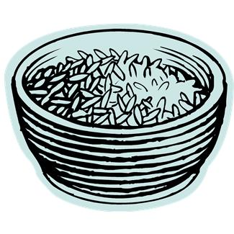
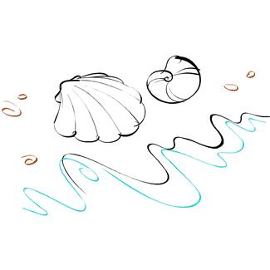
Spoj slabiku s obrázkem
mu
mí
mo

Slide 5



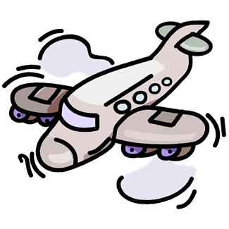
Spoj slabiku s obrázkem
la
le
la
le

Slide 6



Spoj slabiku s obrázkem
lu
lolo
lí

Slide 7


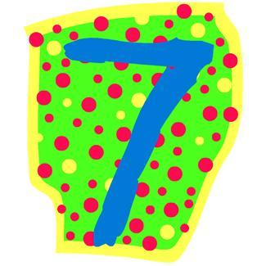

Spoj slabiku s obrázkem
se
sa
sa
sá

Slide 8



Spoj slabiku s obrázkem
su
so
sí

Slide 9

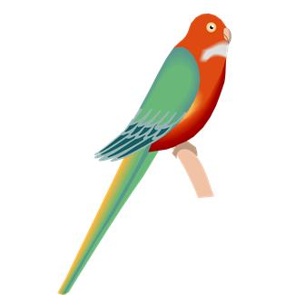

Spoj slabiku s obrázkem
pe
pá
pa

Slide 10




Spoj slabiku s obrázkem
pi
pó
pu
po

Slide 11
Čti slabiky, stejné slabiky podtrhni
Le SÁ ma sé MÁ mé se la lé me
SE mé la LE Lá sa Me Ma lé Sá
Má sé Lé SA la me Sé ma lá Mé
SO mo Me Lo sa le MO lá so sá

Slide 12
Zdroje:
http://office.microsoft.com/cs-cz/images/results.aspx?qu=meloun&ex=1#ai:MC900331273|
http://office.microsoft.com/cs-cz/images/results.aspx?qu=malina&ex=1#ai:MC900436900|
http://office.microsoft.com/cs-cz/images/results.aspx?qu=m%C3%A1ma&ex=1#ai:MC900358747|

Slide 13
Zdroje:
http://office.microsoft.com/cs-cz/images/results.aspx?qu=m%C3%ADsa&ex=1#ai:MC900347097|
http://office.microsoft.com/cs-cz/images/results.aspx?qu=mu%C5%A1le&ex=1#ai:MC900355855|
http://office.microsoft.com/cs-cz/images/results.aspx?qu=mot%C3%BDl&ex=1#ai:MC900336110|

Slide 14
Zdroje:
http://office.microsoft.com/cs-cz/images/results.aspx?qu=lepidlo&ex=1#ai:MC900233882|
http://office.microsoft.com/cs-cz/images/results.aspx?qu=lano&ex=1#ai:MC900215611|
http://office.microsoft.com/cs-cz/images/results.aspx?qu=lavice&ex=1#ai:MC900234093|

Slide 15
Zdroje:
http://office.microsoft.com/cs-cz/images/results.aspx?qu=letadlo&ex=1#ai:MC900295602|
http://office.microsoft.com/cs-cz/images/results.aspx?qu=l%C3%ADz%C3%A1tko&ex=1#ai:MC900331495|
http://office.microsoft.com/cs-cz/images/results.aspx?qu=lupa&ex=1#ai:MC900299555|

Slide 16
Zdroje:
http://office.microsoft.com/cs-cz/images/results.aspx?qu=lo%C4%8F&ex=1#ai:MP900405436|
http://office.microsoft.com/cs-cz/images/results.aspx?qu=sal%C3%A1m&ex=1#ai:MC900012950|
http://office.microsoft.com/cs-cz/images/results.aspx?qu=s%C3%A1n%C4%9B&ex=1#ai:MC900353705|

Slide 17
Zdroje:
http://office.microsoft.com/cs-cz/images/results.aspx?qu=s%C3%A1n%C4%9B&ex=1#ai:MC900353705|
http://office.microsoft.com/cs-cz/images/results.aspx?qu=sanitka&ex=1#ai:MC900320972|
http://office.microsoft.com/cs-cz/images/results.aspx?qu=sova&ex=1#ai:MC900441419|

Slide 18
Zdroje:
http://office.microsoft.com/cs-cz/images/results.aspx?qu=s%C3%ADto&ex=1#ai:MC900038655|
http://office.microsoft.com/cs-cz/images/results.aspx?qu=sudy&ex=1#ai:MC900290763|
http://office.microsoft.com/cs-cz/images/results.aspx?qu=papou%C5%A1ek&ex=1#ai:MC900083996|

Slide 19
Zdroje:
http://office.microsoft.com/cs-cz/images/results.aspx?qu=p%C3%A1sek&ex=1#ai:MC900290792|
http://office.microsoft.com/cs-cz/images/results.aspx?qu=pero&ex=1#ai:MC900251511|
http://office.microsoft.com/cs-cz/images/results.aspx?qu=%C3%BAsta&ex=1#ai:MC900290188|

Slide 20
Zdroje:
http://office.microsoft.com/cs-cz/images/results.aspx?qu=pomeran%C4%8D&ex=1#ai:MC900441720|
http://office.microsoft.com/cs-cz/images/results.aspx?qu=p%C3%B3rek&ex=1#ai:MC900353878|
http://office.microsoft.com/cs-cz/images/results.aspx?qu=pila&ex=1#ai:MC900217074|

